Slide 1
Colorimetría.
Dr. José Javier Báez Rojas
Coordinación de Óptica
jjbaezr@inaoep.mx

Slide 2
Presentaciones y C V
Breve historia.
BUAP (Física)
TIT* (Maestría y Doctorado)
Visualización Arreglos 3D (Medicina)
Color digital
Imágenes Multiespectrales
Sistemas ópticos inteligentes
*Tokyo Institute of Technology

Slide 3
Temario
El ojo
Colorimetría
Color digital
Imágenes multiespectrales
Bibliografía
Color Science Wyszecki & Stiles
Acquisition and reproduction of color images Jon Y. Hardeberg.

Slide 4
Objetivo
Estudiar el funcionamiento del ojo. ¿Cual es la razón por la que vemos en color?
Revisar sistemas de color aditivo y substractivo.
Explicar fenómenos con filtros, proponer modelos matemáticos.
Asignar un valor numérico a un color.
Revisar sistemas de color basados en tono saturación e intensidad.
Color Digital

Slide 5
Evaluación
Tareas. Las tareas se entregan escritas a mano. (15%)
Examen final (60%)
Participación en clase (10%)
Trabajo en equipo. (15%)

Slide 6
Motivación
Experimentos de color, Juan Vázquez del Chapter.
Elaborar preguntas, entre todos.
Fundamentar explicaciones.
Anotar preguntas que queden sin respuesta

Slide 7
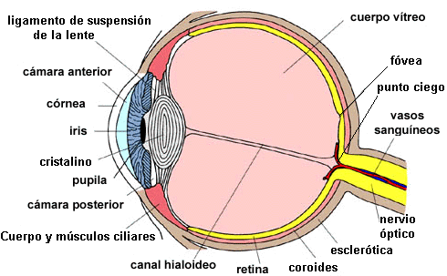
El ojo humano

Slide 8
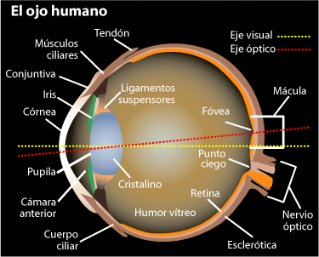

Slide 9
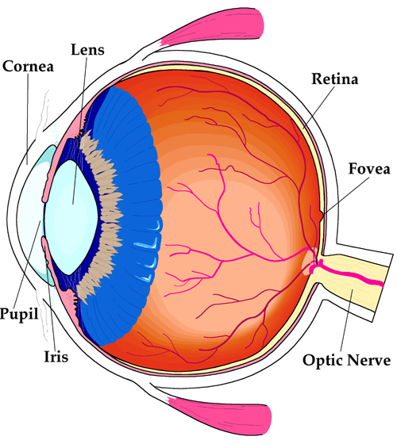

Slide 10
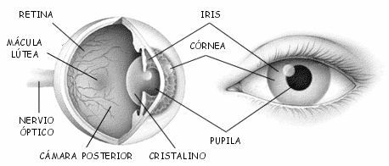
Elementos que participan en la formación de la imagen

Slide 11
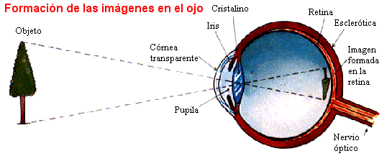

Slide 12
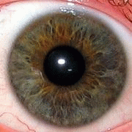
El color del iris, es el color de los ojos

Slide 13
Proceso de visión
La luz pasa por la pupila, llega a los conos y bastones de la retina. En la retina la luz causa una reacción química.
El nervio óptico conecta a los ojos con el cerebro. Entiende la reacción química y lleva un mensaje al cerebro.

Slide 14
λ(m)
10⁻¹⁶
10⁵
10²
10⁻¹
10⁻⁴
10⁻⁷
10⁻¹⁰
10⁻¹³
Radio
Microondas
IR
UV
RX
Rγ
1
10³
10⁶
10⁹
10¹²
10¹⁵
10¹⁸
10²¹
f(kHz)
λ(nm)
700
600
500
400

Slide 15
Retina (sensores)
Conos (visión en color)
Rojos
Verdes
Azules
Bastones (bajas intensidades).

Slide 16
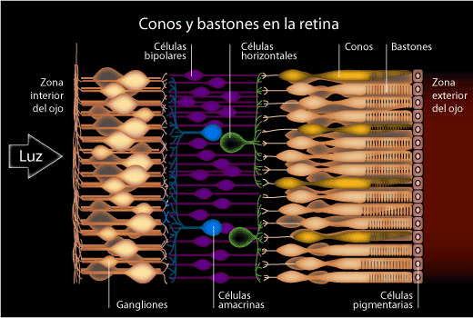

Slide 17
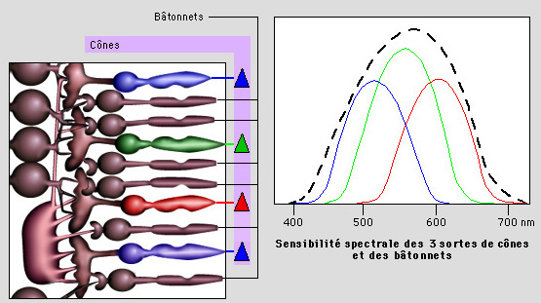

Slide 18
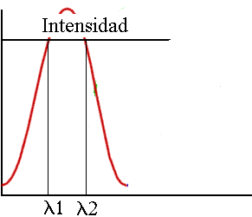
Un tipo de receptor (un filtro, un cono)

Slide 19
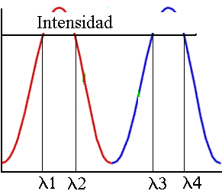
Dos tipos de receptores (sin superponerse)

Slide 20
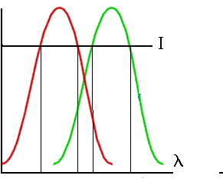
Dos receptores (superpuestos)

Slide 21
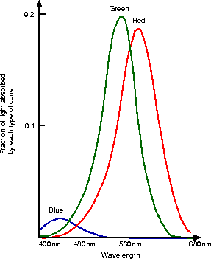
Respuesta de los conos

Slide 22
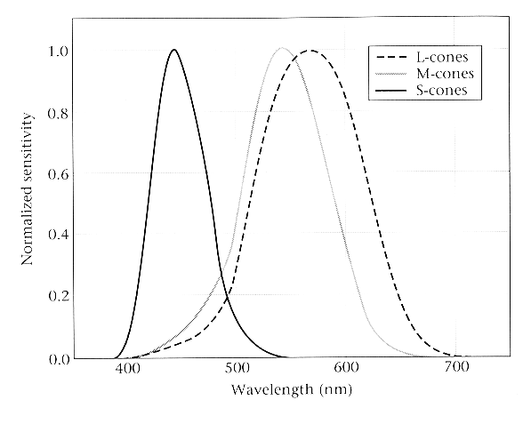

Slide 23
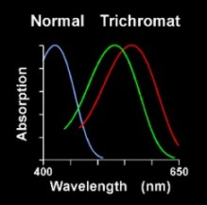

Slide 24
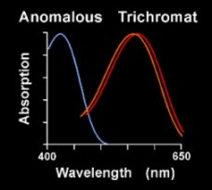

Slide 25
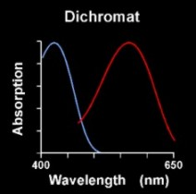

Slide 26
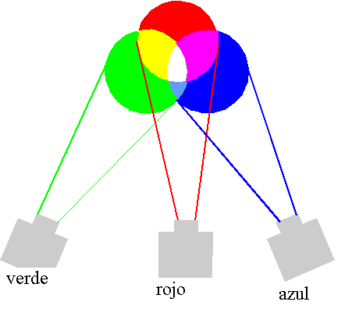
Sistema aditivo de color RGB

Slide 27
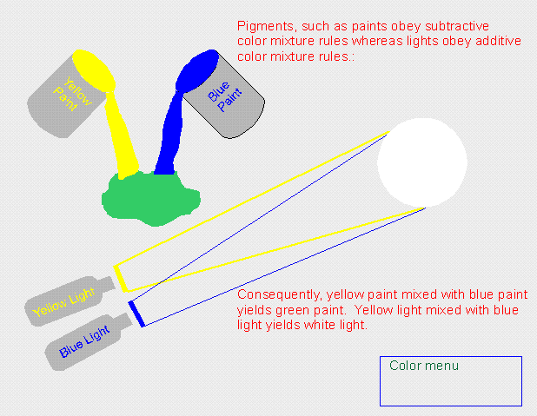
Sistema substractivo de color (YMCKimpresión)

Slide 28
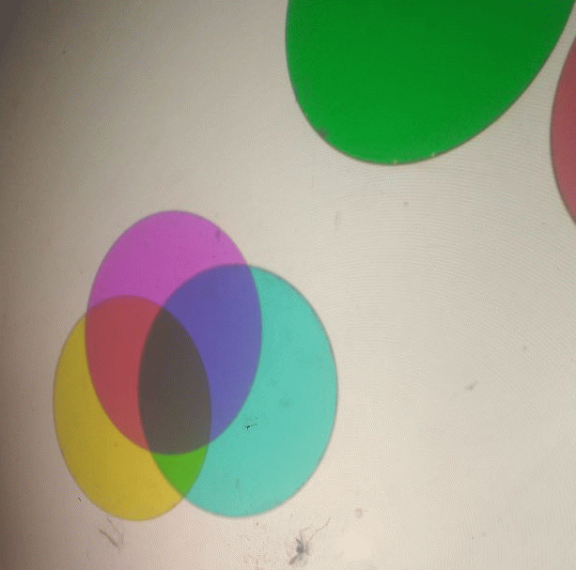
¿Aditivo o substractivo?

Slide 29
Preguntas para pensar
¿Porqué al superponer los filtros sobre el proyector el color se pierde?, por ejemplo filtro rojo, sobre filtro verde.
¿qué modelo explica este suceso?
¿Qué sucede cuando se superponen dos haces de luz? Por ejemplo rojo con verde
¿¿De que forma lo explico?

Slide 30
Varios
Enviar email a: jjbaezr@inaoep.mx
Visitar 192.100.172.100/~jjbaezr
http://www-optica.inaoep.mx/~jjbaezr/
Formar un grupo de WhatssApp.

Slide 31
Tareas (escrito a mano con buena letra)
¿Qué es la luz?
Descripción del Ojo.
Investigar como funcionan los bastones (reacciones químicas que se realizan etc)
Breve descripción de los padecimientos en la visión
En equipo conseguir tintas de impresora para construir un sistema de color substractivo (ver diapositiva anterior).

